Slide 1
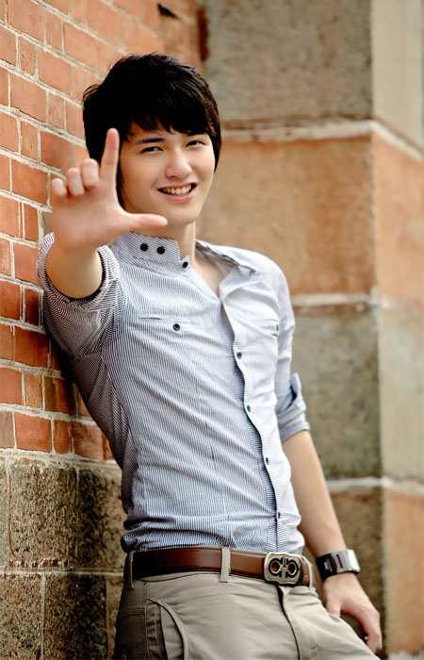
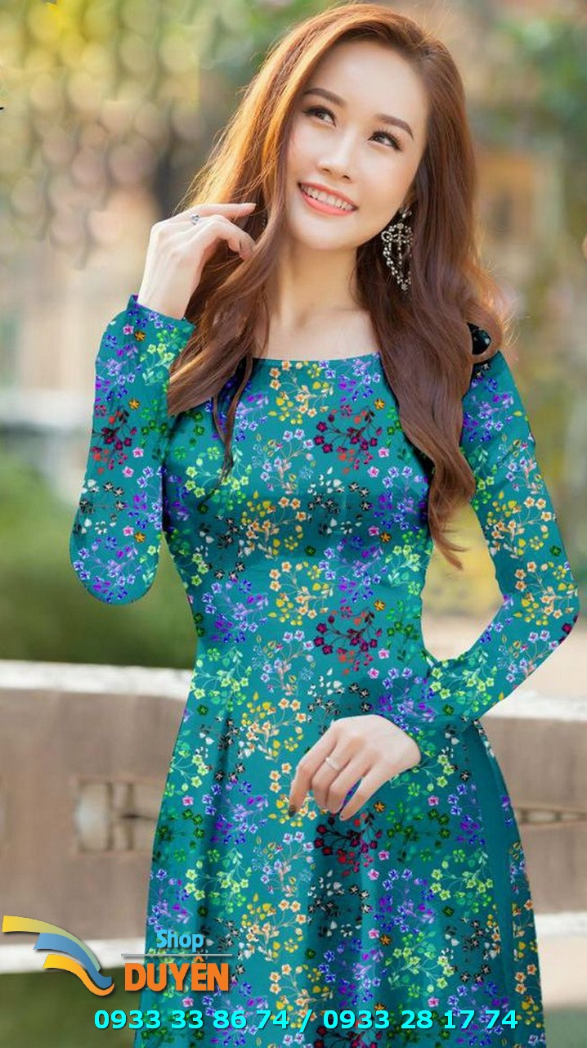
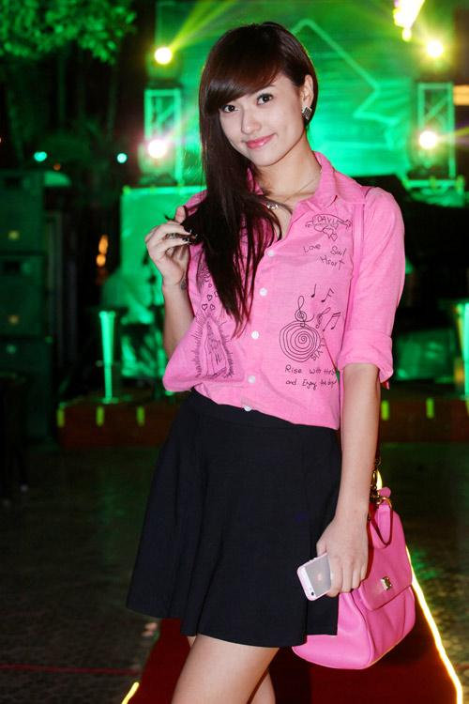
Ôn tập chương 3
TRANG PHỤC VÀ THỜI TRANG
PHÒNG GIÁO DỤC VÀ ĐÀO TẠO QUẬN GÒ VẤP
MÔN: CÔNG NGHỆ LỚP 6

Slide 2
ÔN TẬP CHƯƠNG 3
HỆ THỐNG HÓA KIẾN THỨC KỸ NĂNG CHƯƠNG 3
CÂU HỎI ÔN TẬP

Slide 3
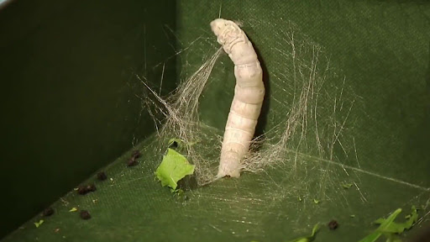
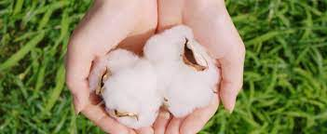
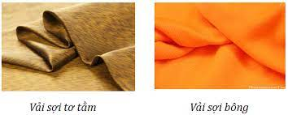
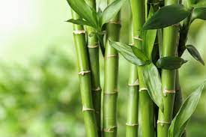
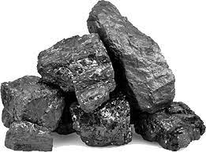
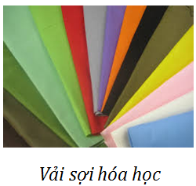
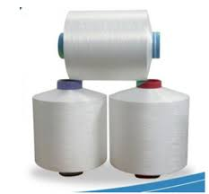
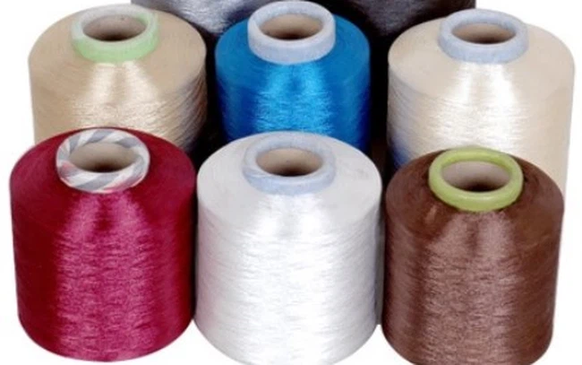
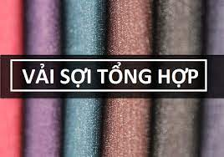
I. Hệ thống hóa kiến thức, kĩ năng chương 3
1. Các loại vải

Slide 4
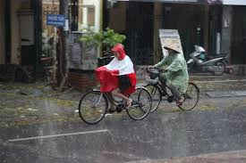
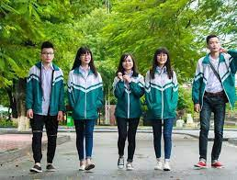
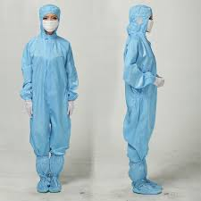
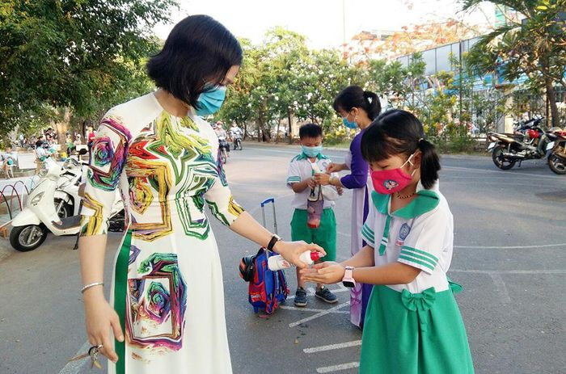
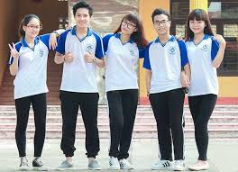
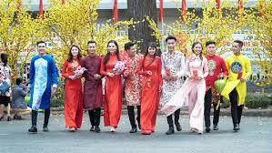
2. Vai trò
Bảo vệ cơ thể
Làm đẹp cho con người

Slide 5
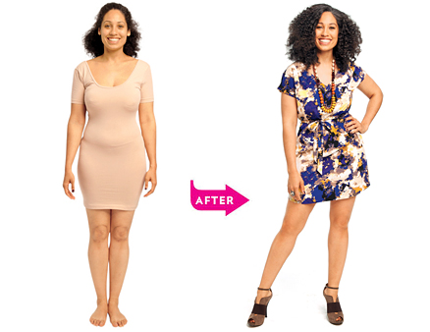
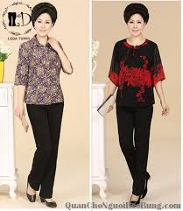
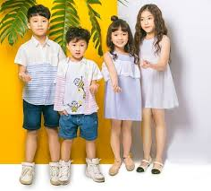
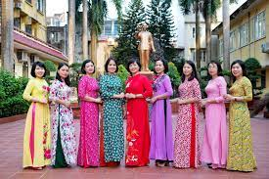
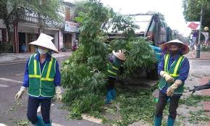
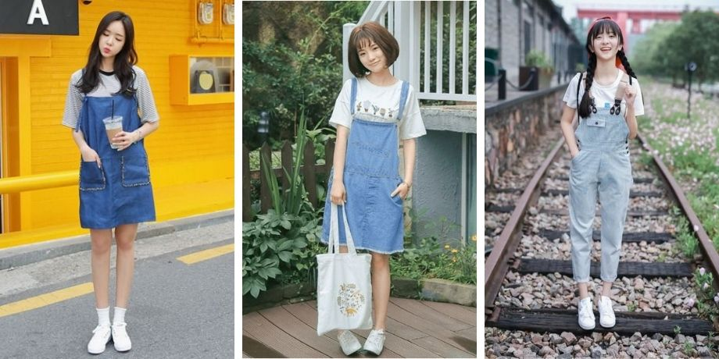
3. Lựa chọn trang phục
Phù hợp với vóc dáng cơ thể
Phù hợp với lứa tuổi
Phù hợp với môi trường, tính chất công vệc
Theo phong cách cá nhân

Slide 6
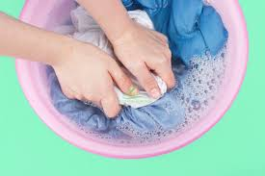
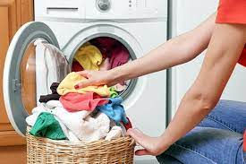
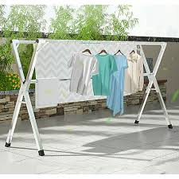
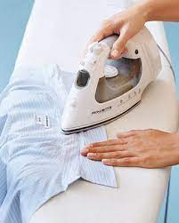
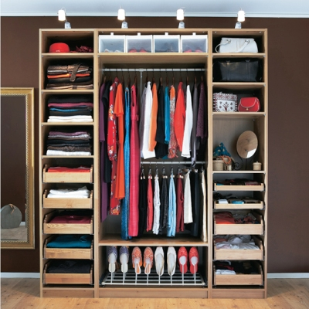
4. Sử dụng và bảo quản
Giặt, Phơi
Là
Cất giữ

Slide 7
Vải sợi thiên nhiên
được
Vải sợi nhân tạo
Các loại vải
Vải sợi hóa học
làm từ
Vải sợi tổng hợp
Vải sợi pha
có
Bảo vệ cơ thể
Vai trò
TRANG PHỤC
VÀ
THỜI TRANG
Làm đẹp cho con người
Vóc dáng cơ thể
để mặc
Lựa chọn trang phục
Lứa tuổi
đẹp cần
Tính chất công việc
Phong cách thời trang cá nhân
để bền đẹp cần biết cách
Giặt, phơi
Sử dụng và bảo quản
Là
Cất giữ

Slide 8
II. Câu hỏi ôn tập
Nhóm 1:Hoàn thành phiếu học tập số 1
Nhóm 2: Hoàn thành phiếu học tập số 2
Nhóm 3: Hoàn thành phiếu học tập số 3
Nhóm 4: Hoàn thành phiếu học tập số 4

Slide 9
Phiếu học tập số 1
Những loại vải nào thường dùng trong may mặc? | Hãy mô tả trang phục đi chơi vào mùa hè phù hợp với điều kiện tài chính của gia đình và phong cách thời trang mà em thích?
Phiếu học tập số 2
Vì sao người ta thường thích mặc quần áo bằng vải bông, vải tơ tằm và ít sử dụng vải sợi tổng hợp vào mùa hè? | Có những phong cách thời trang nào? Hãy mô tả phong cách thời trang mà em yêu thích?

Slide 10
Phiếu học tập số 3
Trang phục có vai trò gì đối với con người? | Hãy mô tả trang phục đi chơi vào mùa hè phù hợp với điều kiện tài chính của gia đình và phong cách thời trang mà em thích?
Phiếu học tập số 4
Hãy trình bày quy trình giặt, phơi quần áo? | Có những phong cách thời trang nào? Hãy mô tả phong cách thời trang mà em yêu thích?

Slide 11




3
1
lucky
2
NUMBER

Slide 12
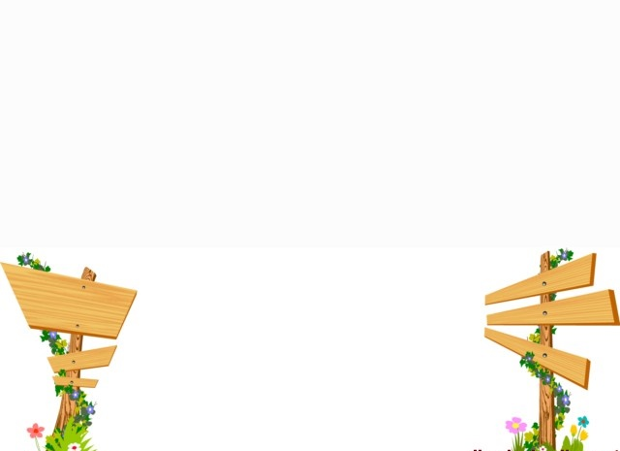
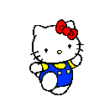
1
2
3
4
5
6
7
8
9
10
11
12
G1
G2
G3
G4

Slide 13







Lucky NUMBER

Slide 14

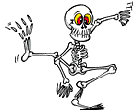

Unlucky number

Slide 15

00:01
00:00
00:02
00:04
00:03
00:07
00:06
00:05
00:08
00:10
00:09
00:12
00:11
00:15
00:14
Câu 1
00:13
Bảo quản trang phục bao gồm những công việc?
A. Làm sạch, làm phẳng
B. Làm sạch, phơi
C. Làm sạch, làm phẳng, cất giữ
D. Làm phẳng, cất giữ
Đáp án
(C)

Slide 16
00:01
00:00
00:02
00:04
00:03
00:07
00:06
00:05
00:08
00:10
00:09
00:12
00:11
00:15
00:14
Câu 2
00:13
Chọn màu vải để may quần áo hợp với các màu của áo đó
A. Màu đen, màu tím
B. Màu đen, màu trắng
C. Màu trắng, màu vàng
D. Màu đỏ, màu xanh
Đáp án

Slide 17
00:01
00:00
00:02
00:04
00:03
00:07
00:06
00:05
00:08
00:10
00:09
00:12
00:11
00:15
00:14
Câu 4
00:13
Khi sử dụng trang phục cần lưu ý điều gì
A. Hợp mốt
B. Đắt tiền
C. Phù hợp với hoạt động
D. Nhiều màu sắc sặc sỡ
Đáp án

Slide 18
00:01
00:00
00:02
00:04
00:03
00:07
00:06
00:05
00:08
00:10
00:09
00:12
00:11
00:15
00:14
Câu 5
00:13
Thế nào là mặc đẹp?
A. Mặc áo quần mốt mới, đắt tiền
B. Mặc áo quần cầu kì, hợp thời trang
C. Mặc áo quần không phù hợp với vóc dáng
D. Mặc áo quần hù hợp với vóc dáng, lứa tuổi, phù hợp với công việc và hoàn cảnh sống
Đáp án

Slide 19
00:01
00:00
00:02
00:04
00:03
00:07
00:06
00:05
00:08
00:10
00:09
00:12
00:11
00:15
00:14
Câu 7
00:13
Khi đi học em thường mặc loại trang phục nào?
A. Trang phục dân tộc
B. Trang phục mặc thường ngày
C. Trang phục lễ hội
D. Đồng phục
Đáp án

Slide 20
00:01
00:00
00:02
00:04
00:03
00:07
00:06
00:05
00:08
00:10
00:09
00:12
00:11
00:15
00:14
Câu 9
00:13
Loại vải có nhược điểm ít thấm mồ hôi là
_{A. Vải sợi thiên nhiên}
_{B. Vải sợi tổng hợp}
_{C. Vải sợi nhân tạo}
_{D. Vải sợi pha}
Đáp án

Slide 21
00:01
00:00
00:02
00:04
00:03
00:07
00:06
00:05
00:08
00:10
00:09
00:12
00:11
00:15
00:14
Câu 10
00:13
Nên chọn trang phục có kiểu may nào cho trẻ em
A. Kiểu may lịch sự
B. Kiểu may rộng rãi, thoải mái
C. Kiểu may cầu kì, phức tạp
D. Kiểu may ôm sát người
Đáp án

Slide 22
00:01
00:00
00:02
00:04
00:03
00:07
00:06
00:05
00:08
00:10
00:09
00:12
00:11
00:15
00:14
Câu 12
00:13
Để tạo cảm giác tròn đầy hơn, ta nên chọn vải may trang phục có các chi tiết
A. Màu xanh nhạt, hoa văn dạng sọc dọc, mặt vải mờ đục
B. Màu xanh đen, kẻ sọc ngang, mặt vải bóng láng
C. Màu trắng, kẻ sọc ngang, mặt vải thô, xốp
D. Màu đen, hoa văn có nét ngang, mặt vải trơn, phẳng
Đáp án

Slide 23
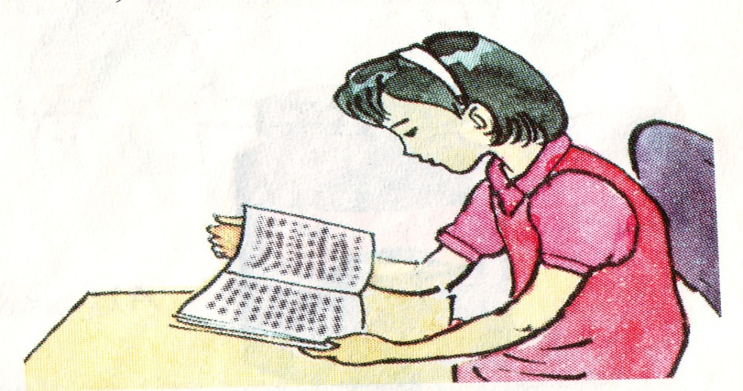
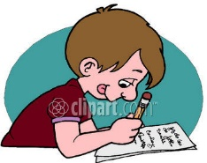
HƯỚNG DẪN VỀ NHÀ
- Trả lời câu hỏi trong SBT
- Hoàn thành các câu hỏi ôn tập trong SGK trang 63
- Hãy lựa chọn trang phục phù hợp khi ở nhà
(Gợi ý: Sưu tầm tranh ảnh, vẽ phác họa hoặc trình bày ý tưởng)

Slide 24
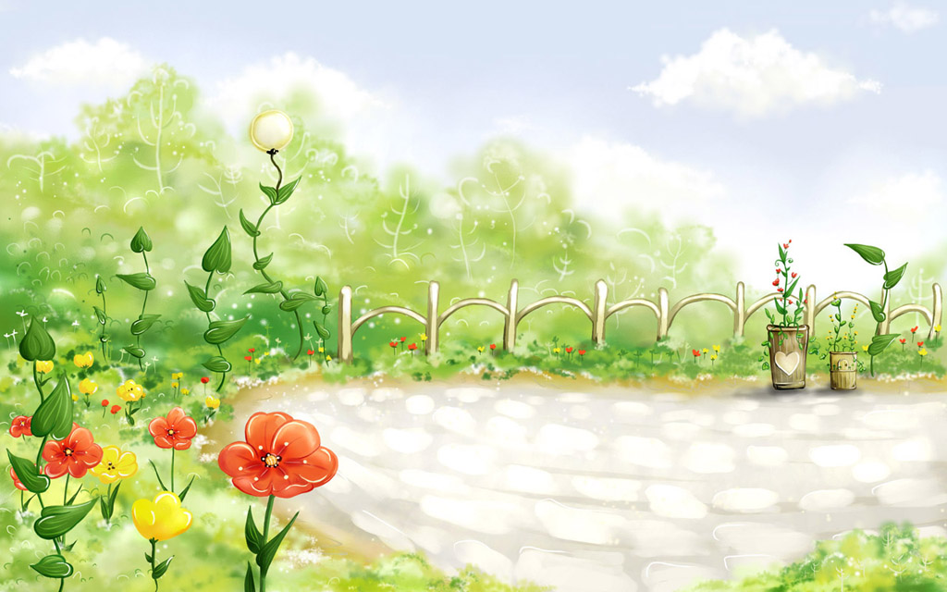
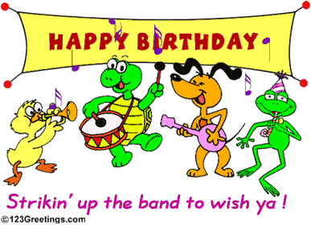
Xin chào và hẹn gặp lại

